Slide 1
ICEA 2026 論文圖檔
四張圖的可編輯原始檔
每張圖一頁。PowerPoint 2016 以後可在圖上按右鍵 →「轉換成圖形」，把向量圖拆成可個別編輯的方框與文字。
所有圖都由程式產生，改內容請改程式後重跑，不要只改 PPT —— 否則論文與簡報會不一致。

Slide 2
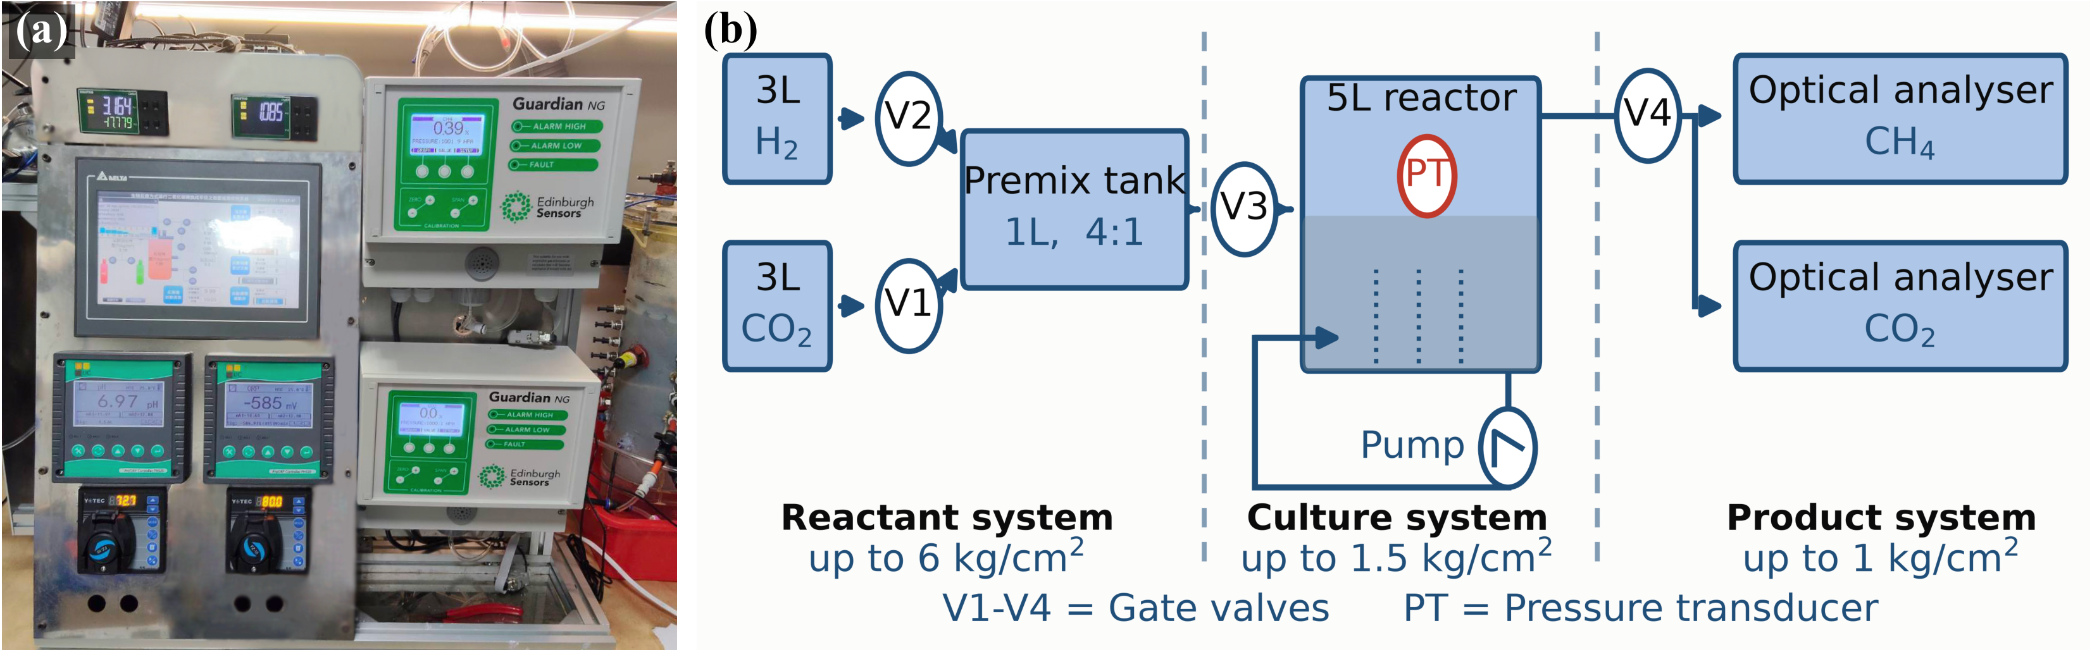
Fig. 1 設備照片與階梯式分壓架構
原始程式：docs/build_figpack.py 內組版；(b) 由 edge_backend/fig_cascade_narrow.py 產生
向量檔：docs/paper_figures/fig1_equipment.svg（與 .pdf） 本頁插入的是 PNG
2

Slide 3
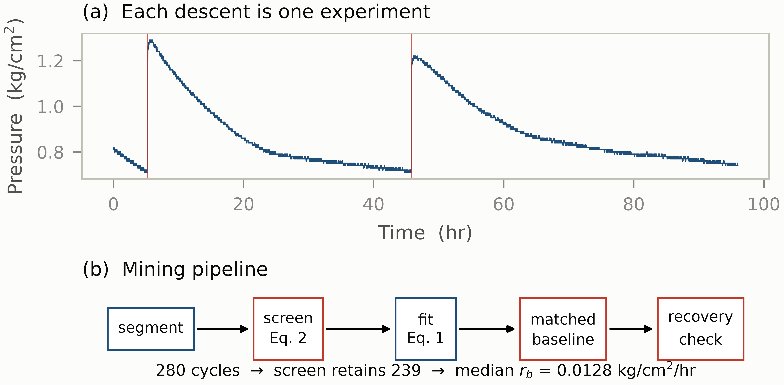
Fig. 2 壓力軌跡與挖掘流程
原始程式：edge_backend/fig_device_pipeline.py
向量檔：docs/paper_figures/figD_device_pipeline.svg（與 .pdf） 本頁插入的是 PNG
3

Slide 4
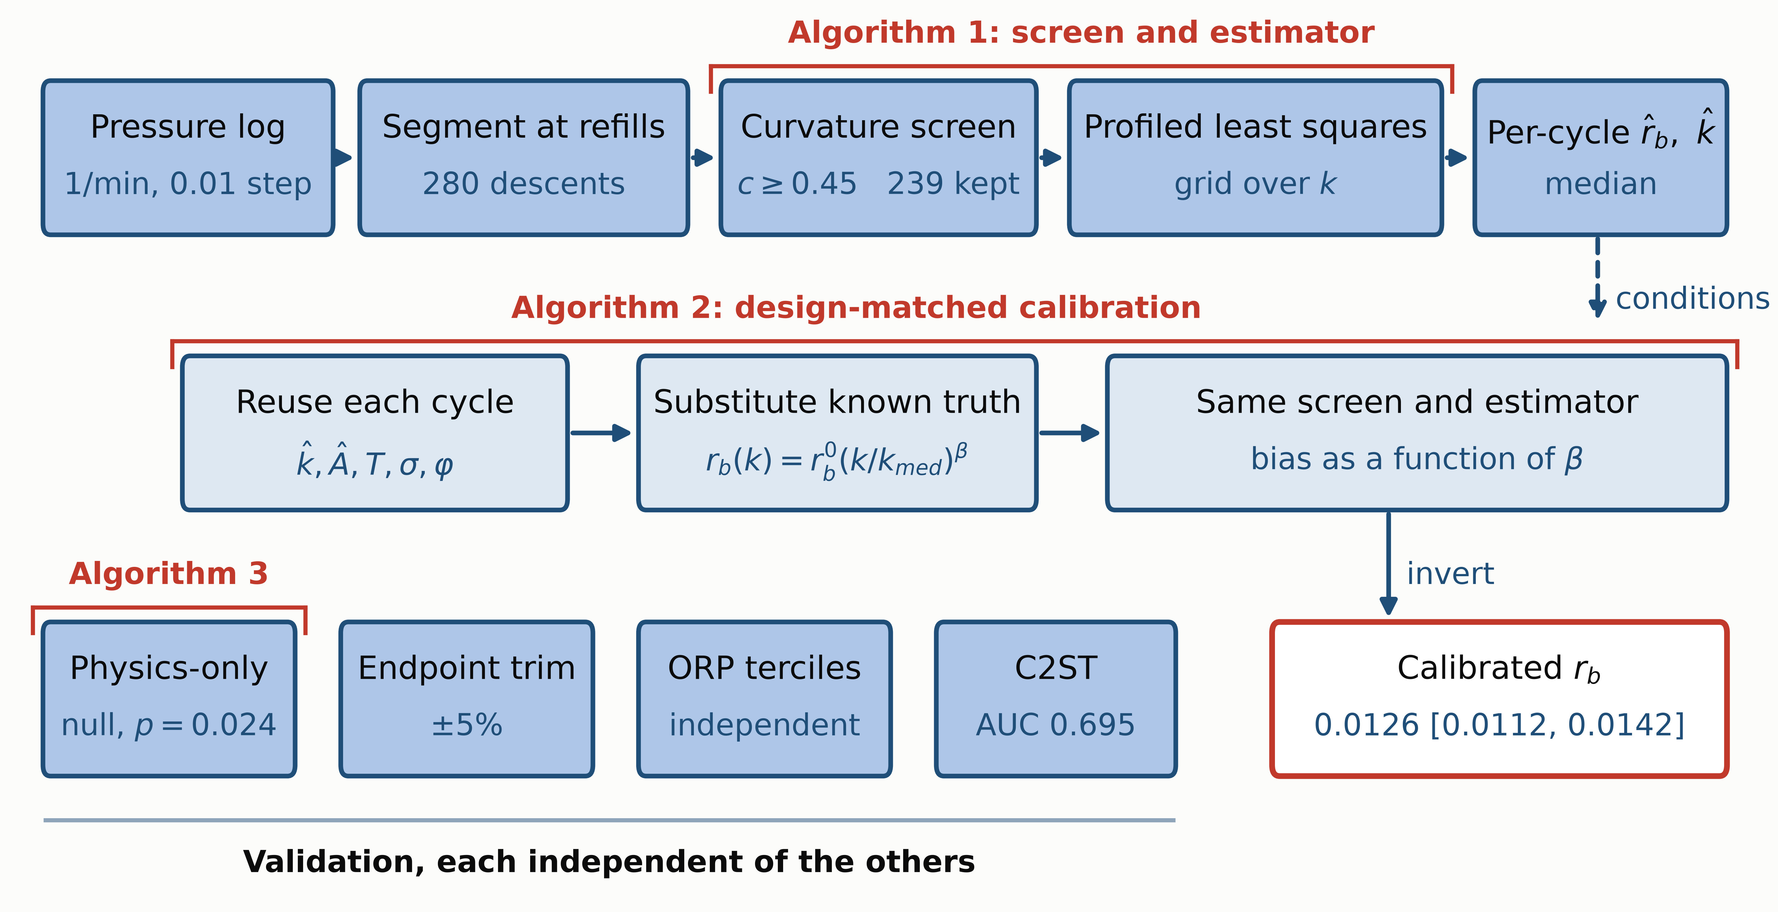
Fig. 3 方法流程圖（含三個演算法的涵蓋範圍）
原始程式：edge_backend/fig_method_flow.py
向量檔：docs/paper_figures/figF_method_flow.svg（與 .pdf） 本頁插入的是 PNG
4

Slide 5
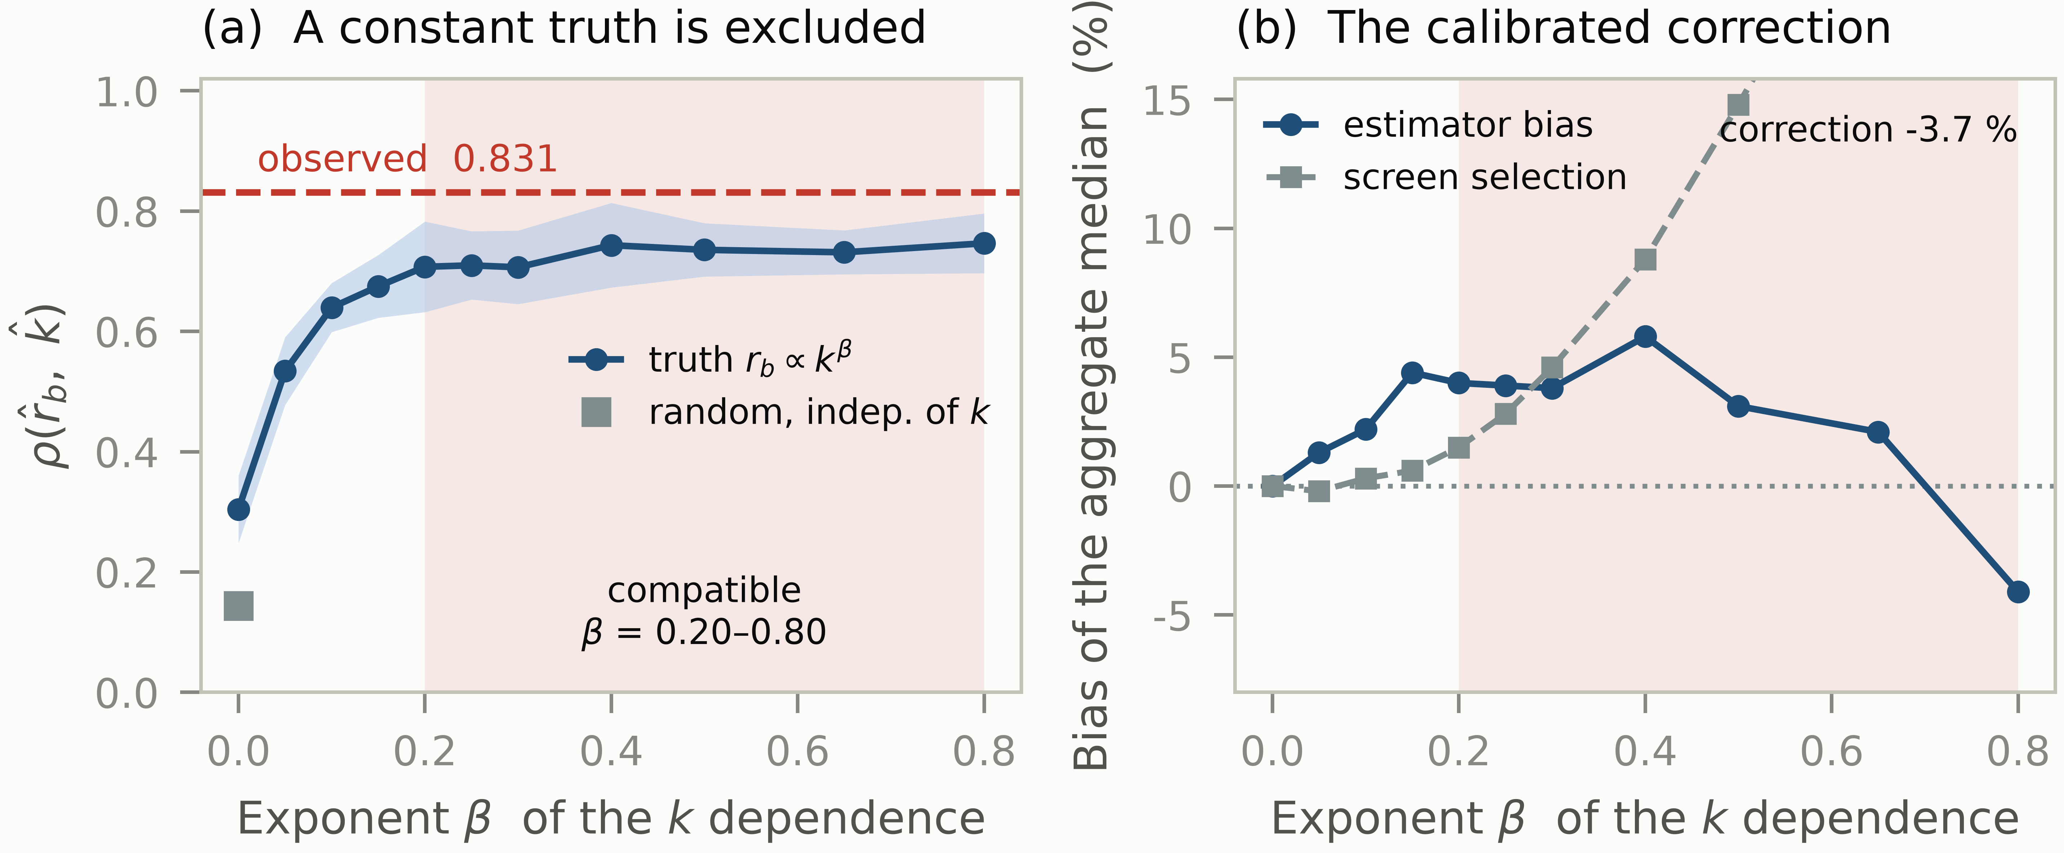
Fig. 4 配對基準與偏誤分解
原始程式：edge_backend/degeneracy_invert.py
向量檔：docs/paper_figures/figB_matched_baseline.svg（與 .pdf） 本頁插入的是 PNG
5

